Slide 1


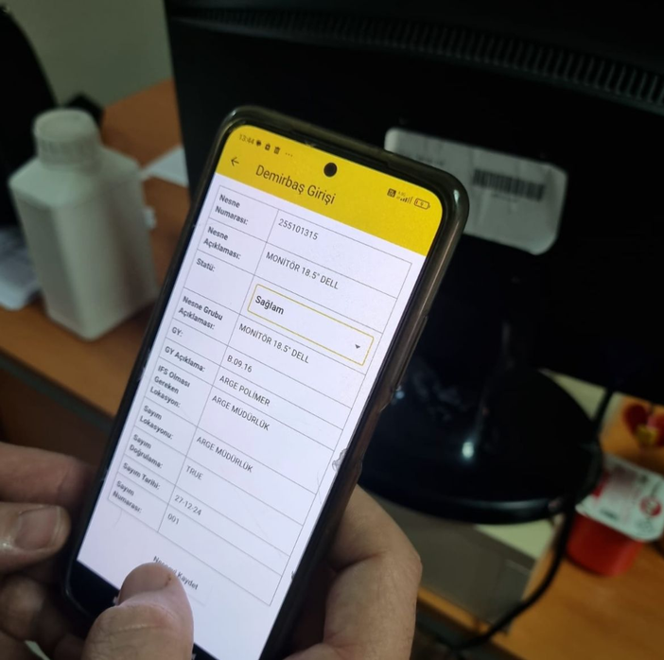
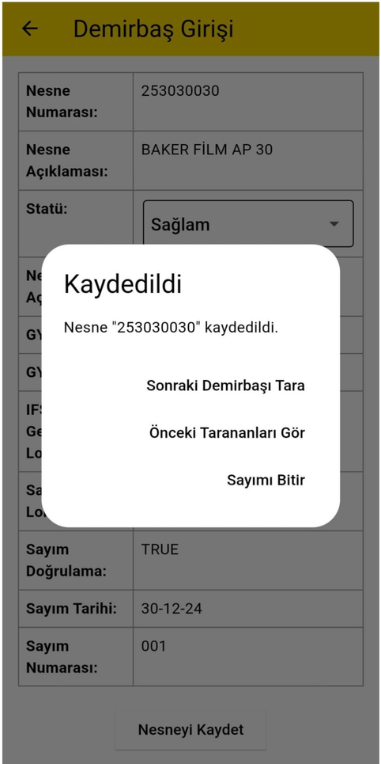
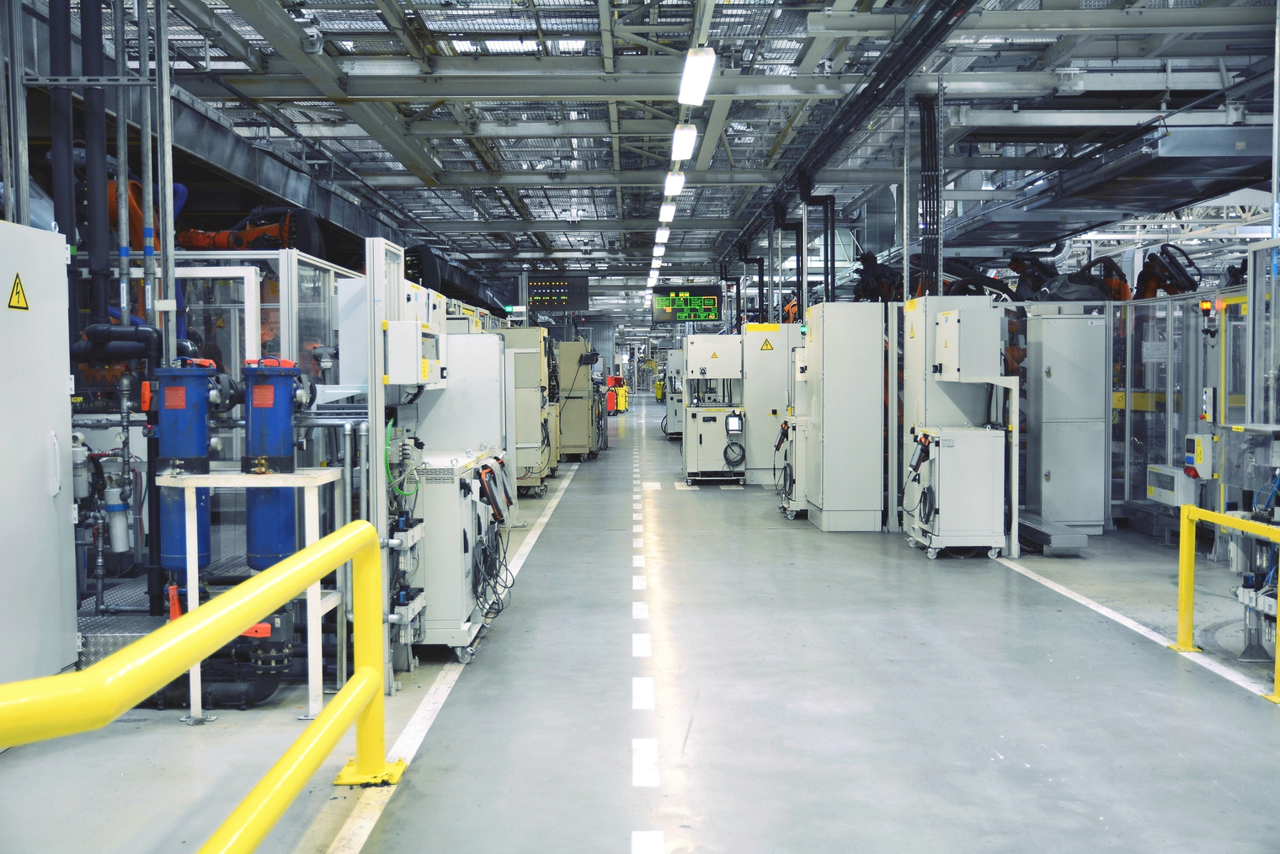
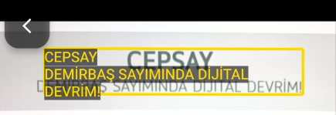

CEPSAY
DEMİRBAŞ SAYIMINDA DİJİTAL DEVRİM!
Alkım Gönenç Efe, Damla Parlakyıldız, Sarp Sünbül – Mentor: Dr. Fatma Günseli Çıklaçandır
SAYIMI SANİYELER İÇİNDE TAMAMLAYIN.
  OCR Teknolojisi: Barkod gerekmez; seri numaralarını kamerayla okuyun!
  Offline Çalışma: İnternet olmasa da sayıma devam edin.
  Sıfır Donanım Maliyeti: Ekipman değil, akıllı telefonunuzu kullanın.
  Excel Entegrasyonu: Tek tıkla raporlayın, anında dışa aktarın.
NEDEN CEPSAY?
Karmaşık envanter süreçlerini basitleştiren CepSay, OCR teknolojisiyle her türlü varlığı anında dijitalleştirir. Manuel hataları sıfırlayan ve zaman tasarrufu sağlayan bu yerli çözüm, işletmenize hız ve tasarruf getirir.
SAYMAK DEĞIL, YÖNETMEK İÇİN!
NASIL ÇALIŞIR?
  TERMINAL: YÜKSEK MALIYET, HANTAL YAPI, INTERNET BAĞIMLILIĞI.
  CEPSAY: SIFIR MALIYET, HER AN CEBINIZDE, TAMAMEN OFFLINE
  TARAT:
Akıllı telefon kamerasıyla demirbaşın seri numarasını OCR ile tara.
  DÜZENLE:
Konum, zimmet ve durum (hurda/aktif) bilgisini ekle.
  AKTARSIN:
Sayım bitince tüm veriyi tek tıkla Excel formatında bilgisayarına aktar.
  Sanayi Tesisleri ve Fabrikalar
  Hastaneler ve Sağlık Kuruluşları
  Üniversiteler ve Kamu Binaları
  Oteller ve Büyük Ofisler
Hem de birçok endüstriyel
alana uygun!
Genç Beyinler Yeni Fikirler
Proje Pazarı ve Bitirme Projeleri Ortak Sergisi

